Slide 1
Design pattern

Slide 2
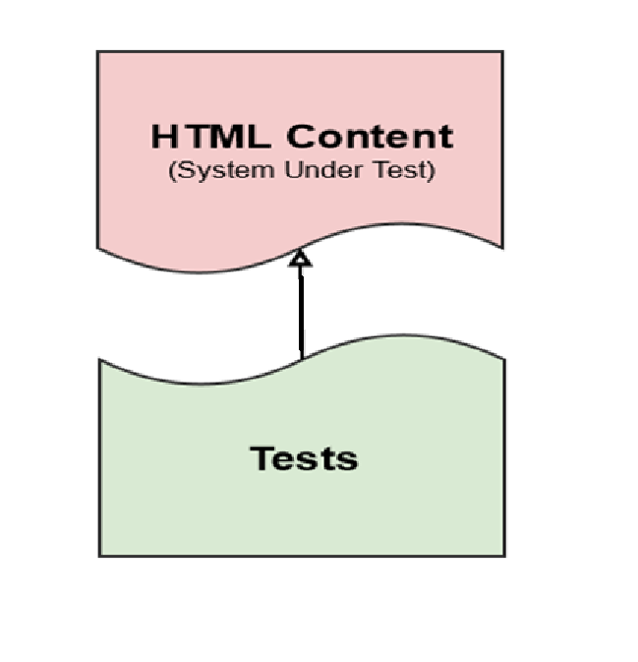
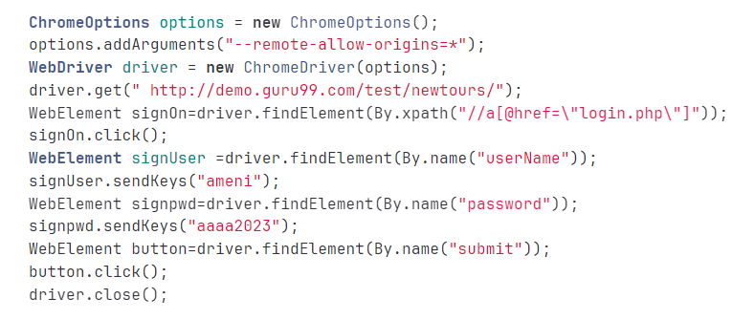
Page Objects
Test fonctionnel d’interface Web via l’API WebDriver
Pas lisible , non structuré
Beaucoup de code webdriver locators
L’objectif de test est perdu

Slide 3
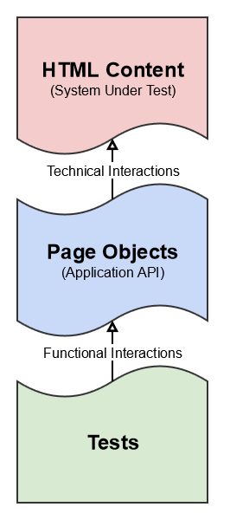
Page Objects
Modélise le comportement de l’application
Dissimule les details des html et css locators
Ce patterne adhere au DRY principle
(Don’t Repeat Yourself): each piece of logic
should be coded once and only once

Slide 4
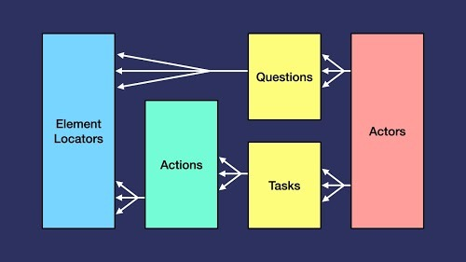
Screenplay Pattern
répond aux questions :
Roles/Actors: Who is this for?
Goals/questions: Why are they here and what outcome do they hope for?
Tasks: What will they need to do to achieve these goals?
Actions: How they complete each task through specific interaction.

Slide 5
Screenplay Pattern
Encapsuler les détails de l'emplacement de l'élément
Encapsulation des détails de mise en œuvre de l'interaction
Fournir une interface comportementale pour les actions de l'utilisateur
Fournir une interface de requête d'état pour l'application testée

